Slide 1
Pestañas
CF013_5.1_Tipos de Exhibición

Slide 2
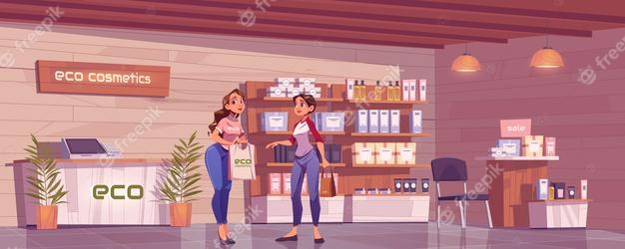
Indicaciones para la producción
Punto focal
Repetición
Equilibrio
Color
Ritmo
Elevator Pitch
Es el elemento central de la presentación de la mercancía. Tener en cuenta un artículo o producto clave, el cual ayuda a impactar para sobresalir entre los demás.
Se presenta a manera de referencia el tipo de Pestañas a utilizar, atendiendo al lineamiento de componentes educativos digitales, atiende al Pestañas o Tabs .
Pestaña 1:
Referencias de las imágenes: productos estantes https://www.freepik.es/vector-gratis/mujer-tienda-cosmeticos-ecologicos-asistente_12620508.htm

Slide 3
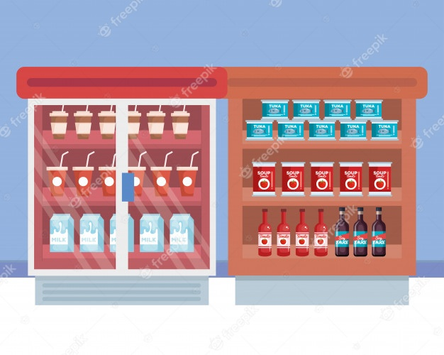
Indicaciones para la producción
Punto focal
Repetición
Equilibrio
Color
Ritmo
Elevator Pitch
Se visualiza claramente el producto en el punto de venta, se repiten tanto elementos verticales como horizontales, lo que se denomina bloque de productos.
Se presenta a manera de referencia el tipo de Pestañas a utilizar, atendiendo al lineamiento de componentes educativos digitales, atiende al Pestañas o Tabs .
Pestaña 2:
Referencias de las imágenes: vitrine https://www.freepik.es/vector-gratis/supermercado-frigorifico-estante-productos_5825983.htm

Slide 4
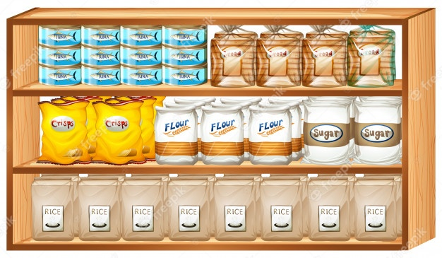
Indicaciones para la producción
Punto focal
Repetición
Equilibrio
Color
Ritmo
Elevator Pitch
Permite que la persona enfoque su mirada fácilmente sobre la exhibición, esto se logra haciendo que el lado izquierdo sea el espejo del lado derecho.
Se presenta a manera de referencia el tipo de Pestañas a utilizar, atendiendo al lineamiento de componentes educativos digitales, atiende al Pestañas o Tabs .
Pestaña 3:
Referencias de las imágenes: vitrina https://www.freepik.es/vector-gratis/estantes-llenos-diferentes-tipos-comida_7353720.htm

Slide 5
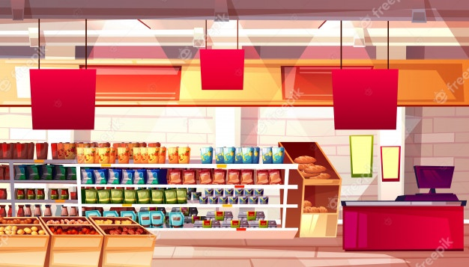
Indicaciones para la producción
Punto focal
Repetición
Equilibrio
Color
Ritmo
Elevator Pitch
Se puede lograr que una exhibición sencilla se convierta en la mejor, con esto se puede lograr impulsar la venta de más productos.
Se presenta a manera de referencia el tipo de Pestañas a utilizar, atendiendo al lineamiento de componentes educativos digitales, atiende al Pestañas o Tabs .
Pestaña 4:
Referencias de las imágenes: vitrinas https://www.freepik.es/vector-gratis/supermercado-comestibles-alimentos-ilustracion-estantes_3519508.htm#page=3&query=estante%20producto&position=2

Slide 6
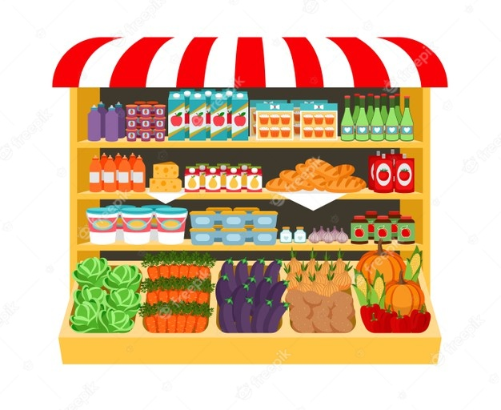
Indicaciones para la producción
Punto focal
Repetición
Equilibrio
Color
Ritmo
Elevator Pitch
Facilita dando armonía y orden a la exhibición, a través de la secuencia constante de los productos.
Se presenta a manera de referencia el tipo de Pestañas a utilizar, atendiendo al lineamiento de componentes educativos digitales, atiende al Pestañas o Tabs .
Pestaña :
Referencias de las imágenes: estante organzado https://www.freepik.es/vector-gratis/supermercado-alimentos-estantes-berenjena-repollo-zanahoria-pimientos-cebollas-pan-maiz-patatas-compras-frescas-ilustracion-vectorial_11054303.htm?query=estante%20producto ,

Slide 7

Indicaciones para la producción
Esta es una presentación relativamente corta, en la que se da a conocer o se describe una empresa, sea cual sea su actividad, y sea cual sea el estado actual del desarrollo de la idea de negocio.
Para poder crear un modelo pitch, hay que tener en cuenta lo siguiente:
A quién en concreto va orientada la presentación.
Cuál es la finalidad de este pitch.
Cómo se va a fabricar esta presentación.
Punto focal
Repetición
Equilibrio
Color
Ritmo
Elevator Pitch
Se presenta a manera de referencia el tipo de Pestañas a utilizar, atendiendo al lineamiento de componentes educativos digitales, atiende al Pestañas o Tabs .
Pestaña 6:
Referencias de las imágenes: pirch https://www.freepik.es/vector-gratis/ilustracion-concepto-conferencia_7769305.htm#page=1&query=Pitch&position=47

